Slide 1
Sistem Informasi Arsip SPM
Millatina Silmi

Slide 2
Fitur-Fitur
LOGIN
USER
NIP
Nama
Password
Role

Slide 3
Fitur-Fitur
Kelola Data SPM
INPUT DATA SPM
Nomor SPM
Nama Seksi
Tanggal SPM
Nominal SPM
Klasifikasi Pembayaran
Uraian SPM
Lokasi Rak
Upload Dokumen
Tanggal Input
DELETE DATA SPM
Nomor SPM
Tanggal SPM
Uraian SPM
UPDATE DATA SPM
Nomor SPM
Nama Seksi
Tanggal SPM
Nominal SPM
Klasifikasi Pembayaran
Uraian SPM
Lokasi Rak
Upload Dokumen
Tanggal Update

Slide 4
Fitur Fitur
Kelola Data Rak
INPUT DATA RAK
Kode Rak
Nama Rak
Lokasi Rak
UPDATE DATA RAK
ID Rak
Nama Rak
Lokasi Rak
DELETE DATA RAK
ID Rak
Nama Rak
Lokasi Rak

Slide 5
Fitur Fitur
INPUT Lokasi RAK
ID Rak
Nama Rak
Lokasi Rak
UPDATE Lokasi RAK
ID Rak
Nama Rak
Lokasi Rak
DELETE Lokasi RAK
ID Rak
Nama Rak
Lokasi Rak

Slide 6
Fitur Fitur
Kelola Data Unit
INPUT DATA Unit
ID Unit
Nama Unit
UPDATE DATA Unit
ID Unit
Nama Unit
HAPUS DATA UNIT
Kode Unit
Nama Unit

Slide 7
Fitur Fitur
Laporan SPM
Berdasarkan nomor SPM
Berdasarkan Nama Seksi
Berdasarkan Klasifikasi Pembayaran

Slide 8
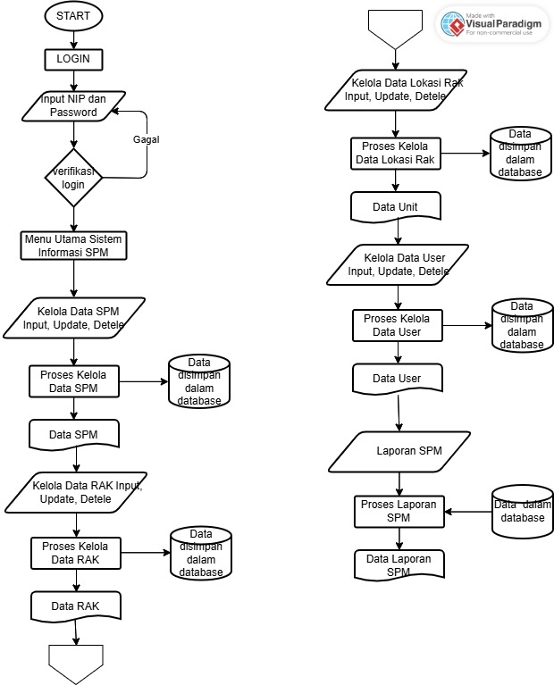
Alur Bisnis

Slide 9
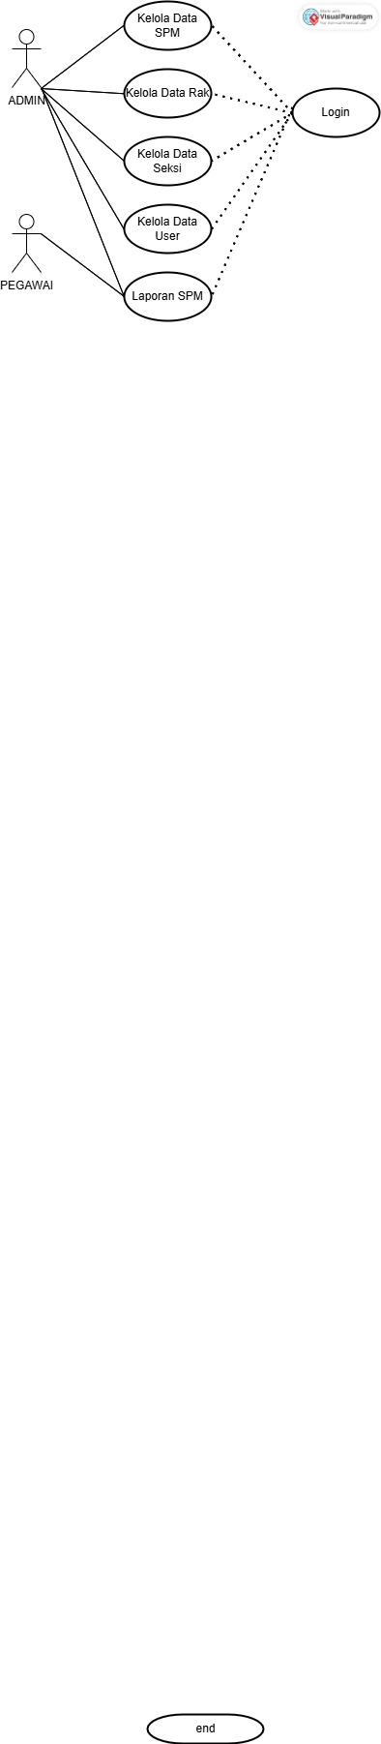
Use Case Diagram

Slide 10
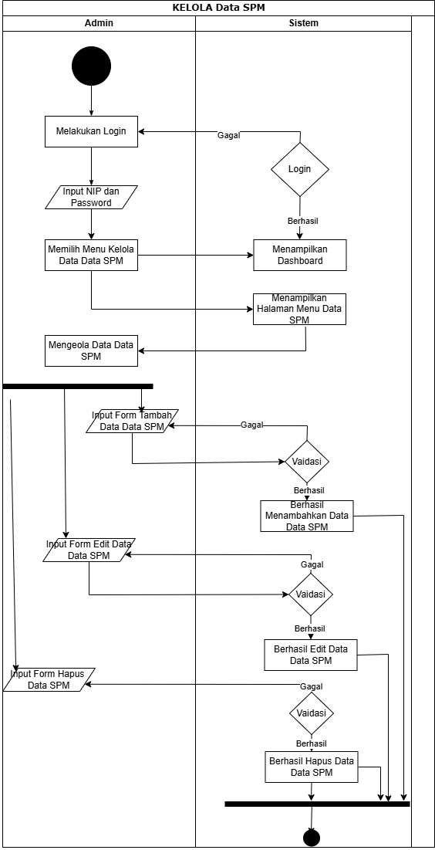
Activity Diagram

Slide 11

Activity Diagram

Slide 12

Activity Diagram

Slide 13

Activity Diagram

Slide 14

Activity Diagram

Slide 15
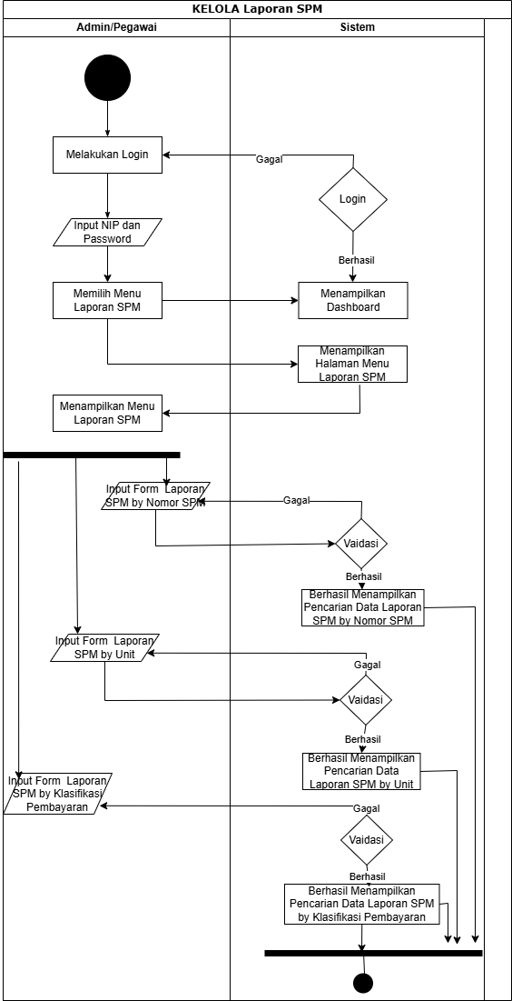
Activity Diagram

Slide 16
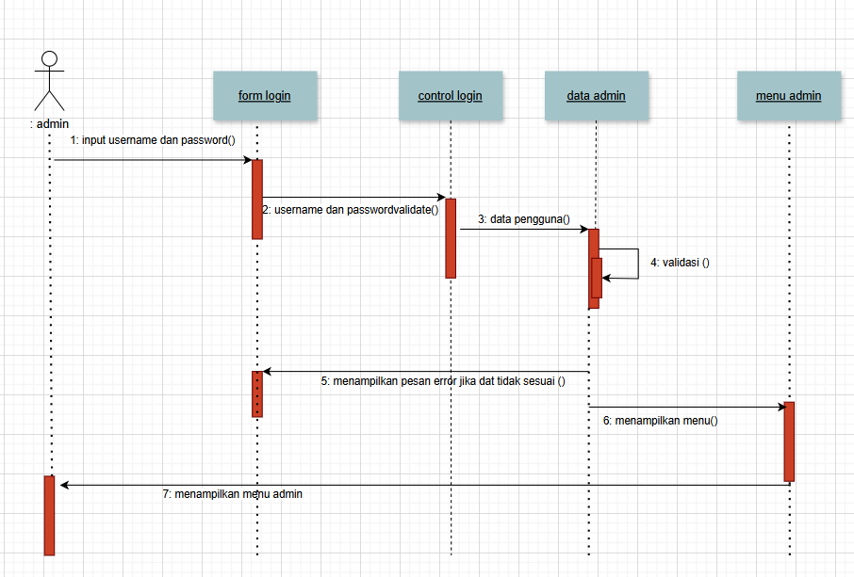
Sequence Diagram
Login

Slide 17
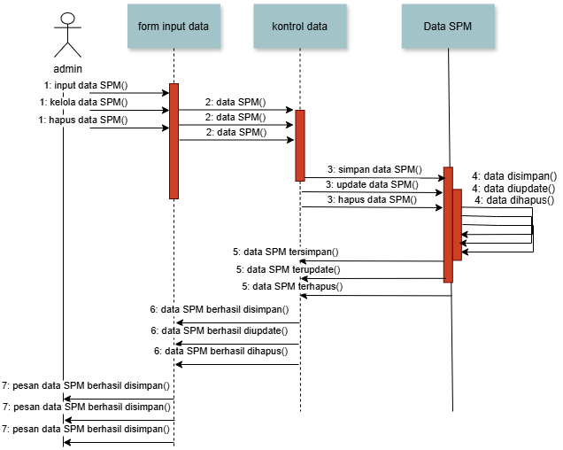
Sequence Diagram
Kelola Data SPM

Slide 18
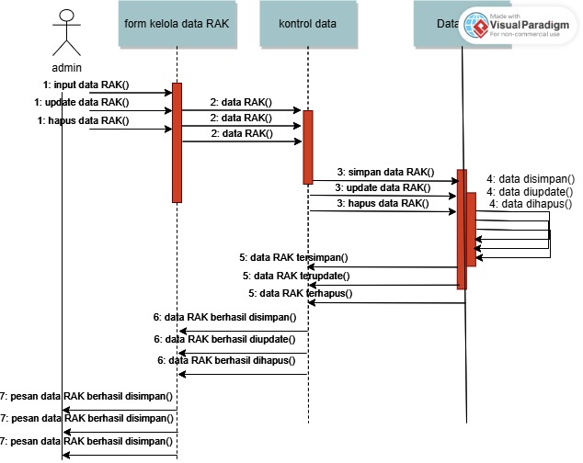
Sequence Diagram
Kelola Rak

Slide 19

Sequence Diagram
Kelola Lokasi Rak

Slide 20

Sequence Diagram
Kelola Unit

Slide 21

Sequence Diagram
Kelola User

Slide 22
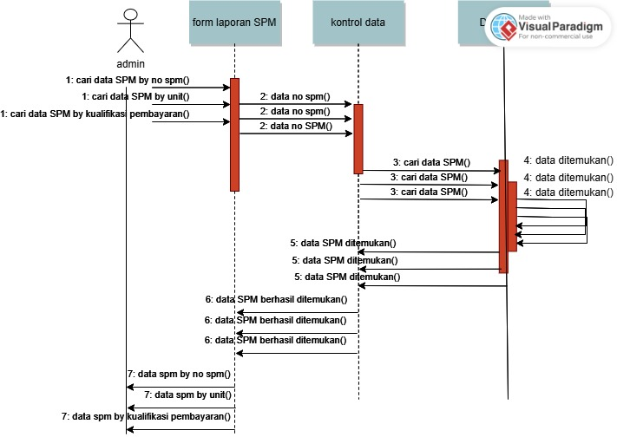
Sequence Diagram
Kelola Laporan SPM

Slide 23
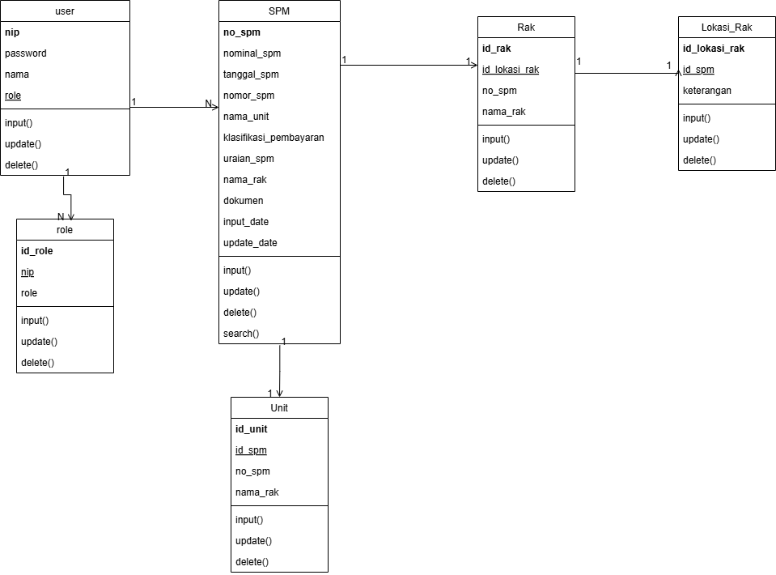
Class Diagram

Slide 24
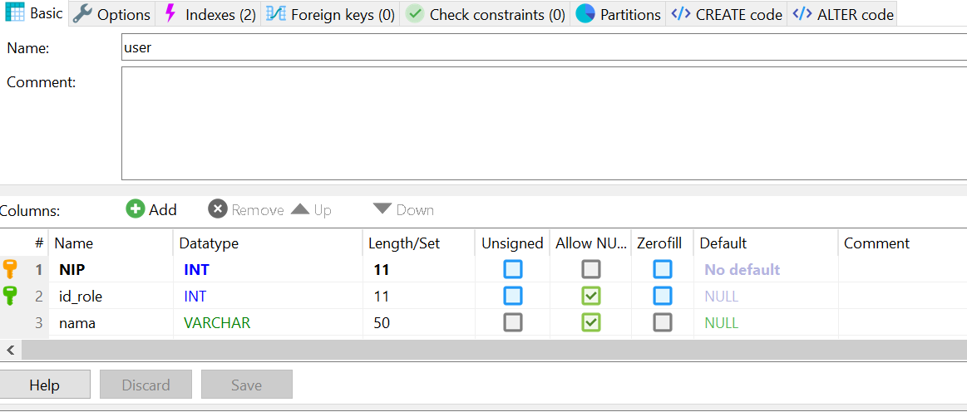
Database
Table User

Slide 25
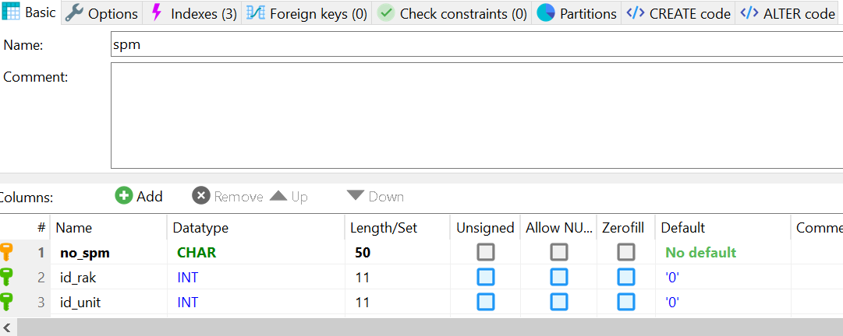
Database
Table SPM

Slide 26
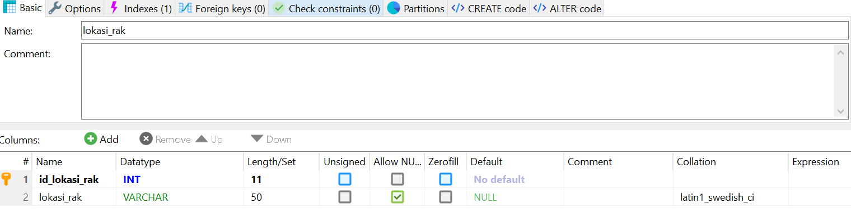
Database
Table Lokasi Rak

Slide 27
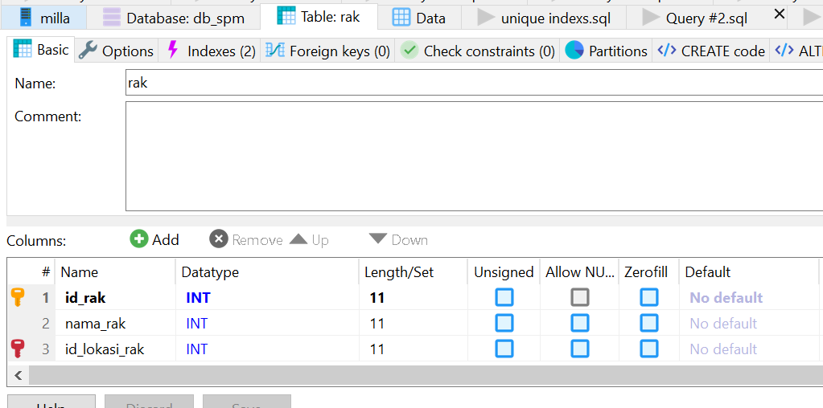
Database
Table Rak

Slide 28
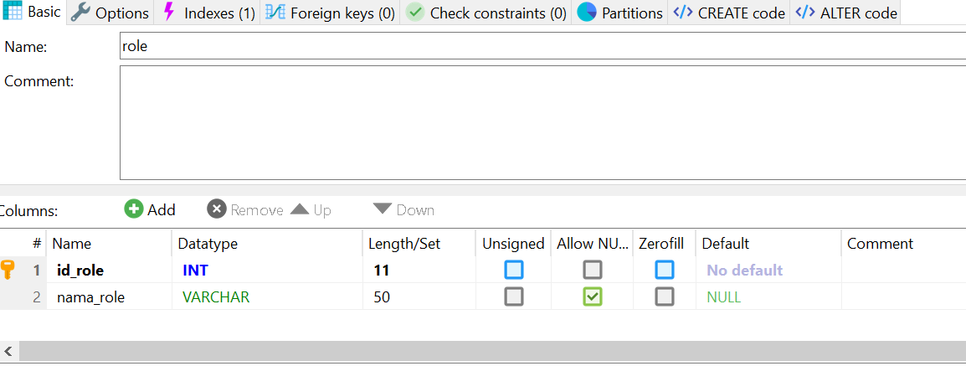
Database
Table Role

Slide 29
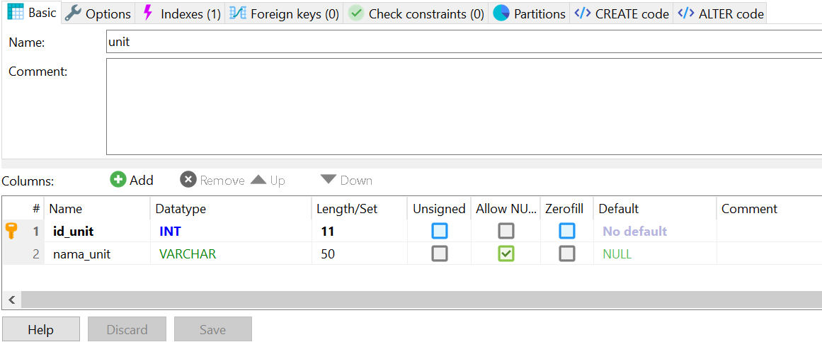
Database
Table Unit

